Slide 1

KỸ NĂNG SỐNG
Đề tài : BỎ RÁC ĐÚNG NƠI QUY ĐỊNH
Lứa tuổi : 3-4 tuổi

Slide 2


Câu đố
Quanh năm đứng ở vệ đường
Các bạn qua lại hãy thương cho cùng
Cái gì các bạn chẳng dùng
Đưa tôi giữ hộ vứt vung người cười.
Là cái gì?

Slide 3

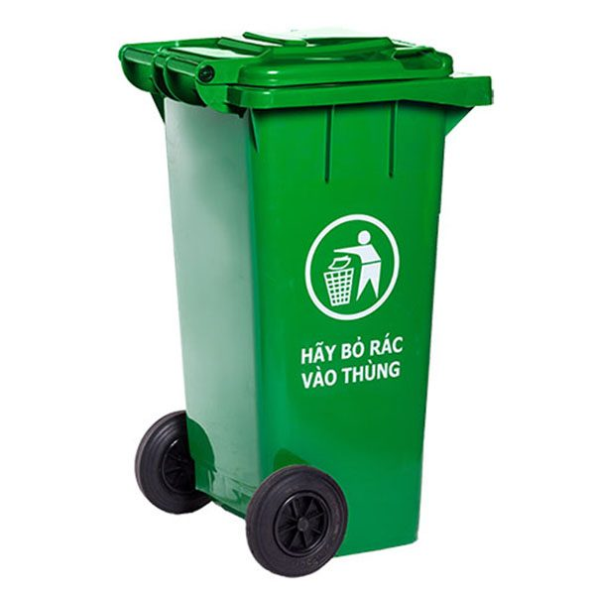
THÙNG RÁC

Slide 4


Slide 5
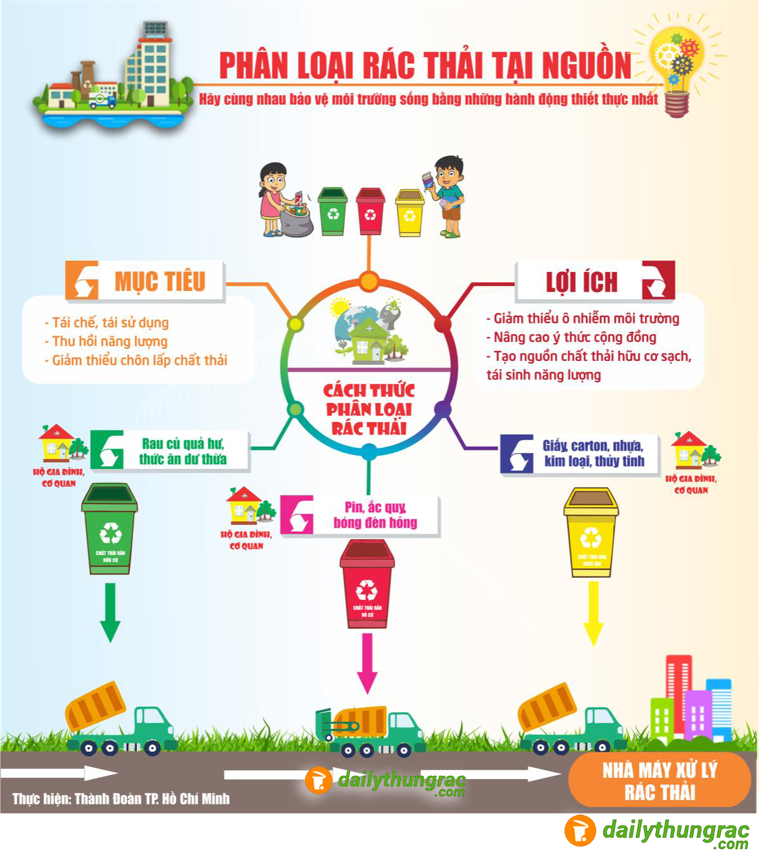

Slide 6


Slide 7
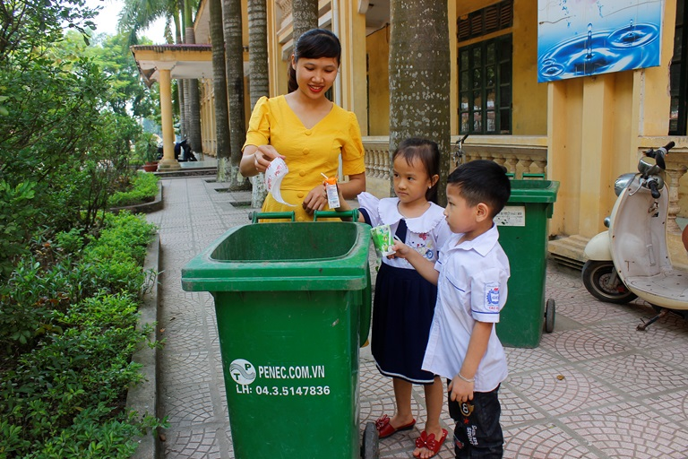

TC: Hoạt động đúng
Hình ảnh 1: Bỏ rác vào thùng rác

Slide 8

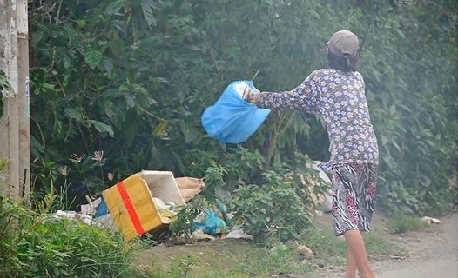
Hình ảnh 2: Vứt rác bừa bãi

Slide 9
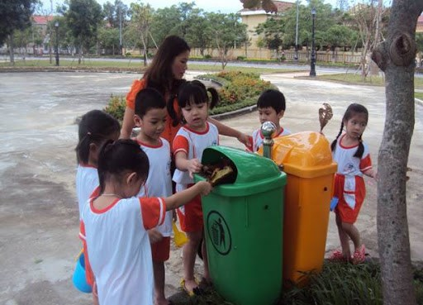
Hình ảnh 4: Bỏ rác đúng nơi quy định

Slide 10
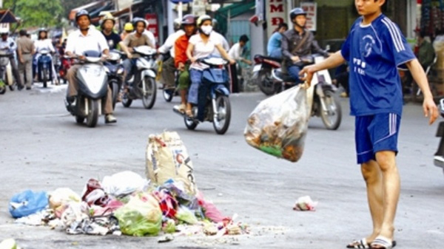
Hình ảnh 3: Vứt rác ra đường

Slide 11
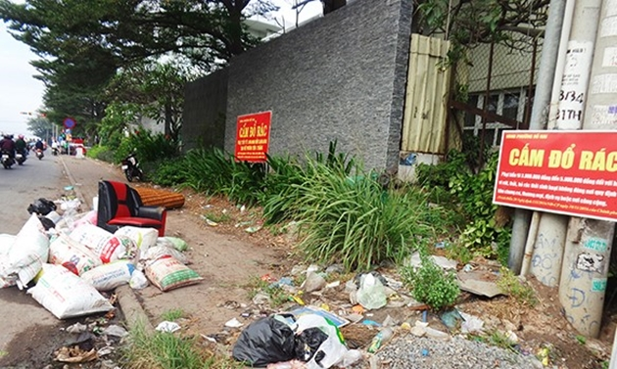
Hình ảnh 3: Vứt rác tại các khu vực cấm đổ rác

Slide 12
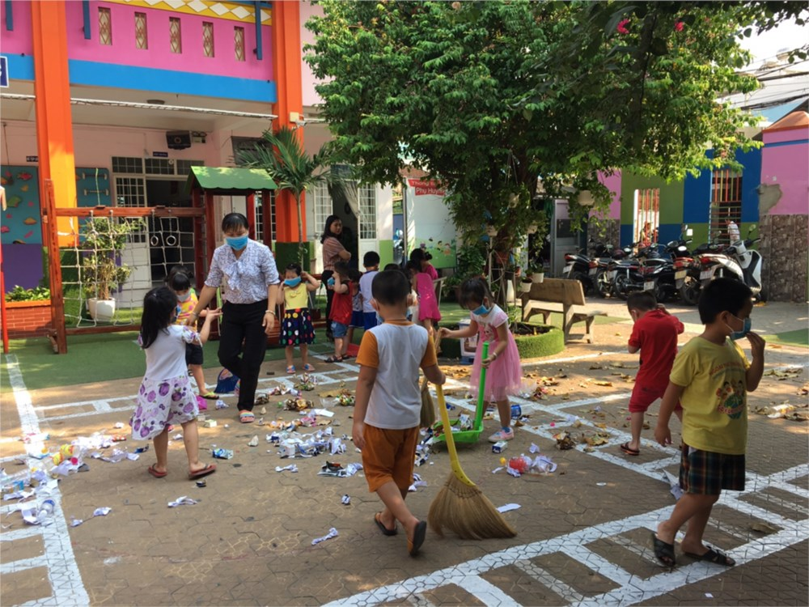
Hình ảnh 3: Bé cùng cô và các bạn thu dọn rác

Slide 13


